Slide 1
Wireframe & Mockup

Slide 2
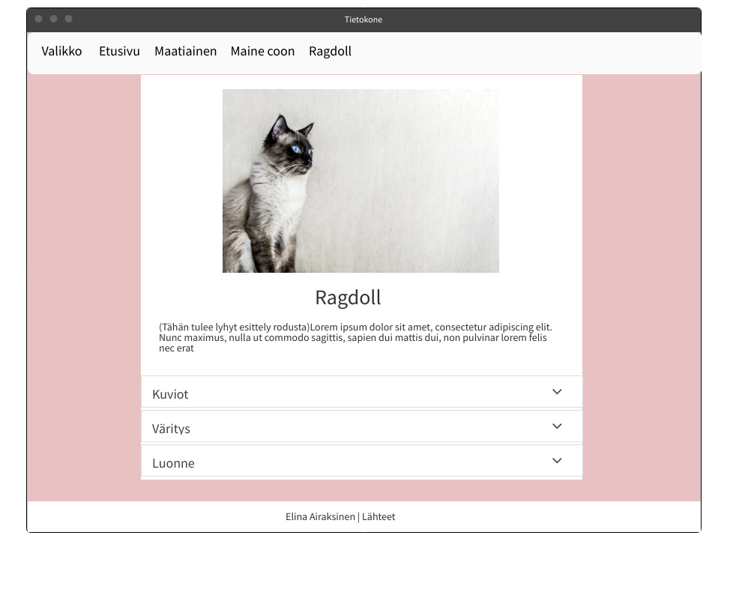
Tekstin fontti: Gill Sans, Gill Sans MT, Calibri,Trebuchet MS, sans-serif (Font-family)
Värit: #E8C2C2 ja valkoinen

Slide 3
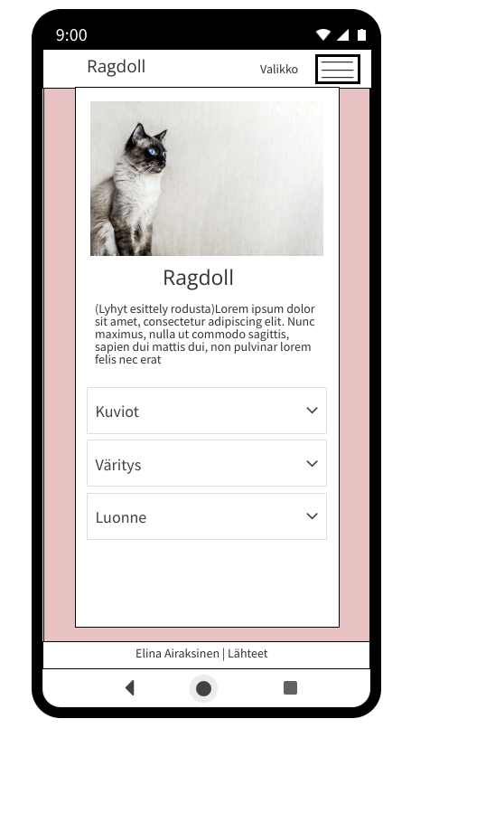

Slide 4
